Slide 1


Slide 2

SIA WEB
Reportes de desertores

Slide 3

Acceso
Ingrese desde su navegador al sitio web de la Universidad: http://www.unisimon.edu.co/ y seleccionar en menú principal la opción «Portales»

Slide 4

Dirigirse a la sección «Portal Profesores y Administrativos»

Slide 5

Digite su usuario y contraseña para acceder al sistema y luego presione sobre el botón «Acceder»

Slide 6
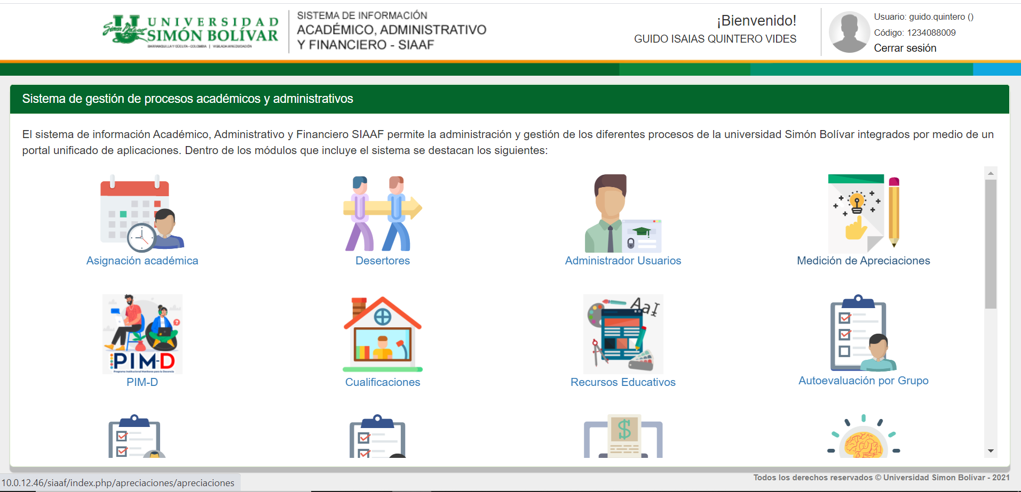
Luego de ingresar al sistema deberá seleccionar el módulo «Desertores»

Slide 7
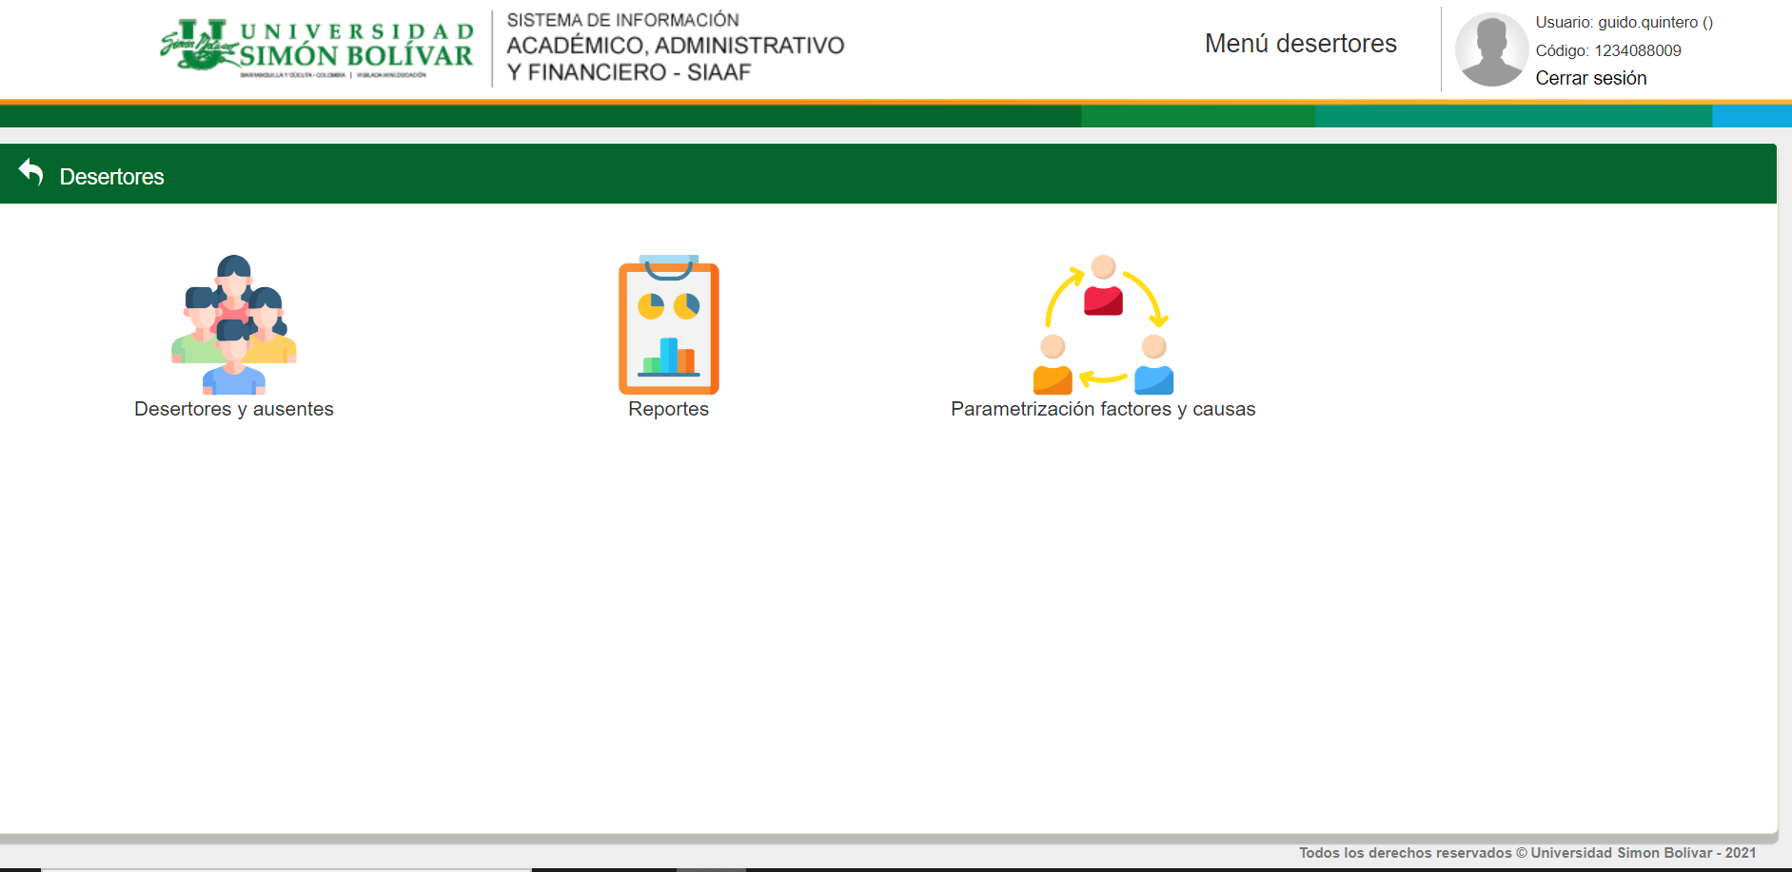
Seleccionar el icono “Reportes”

Slide 8
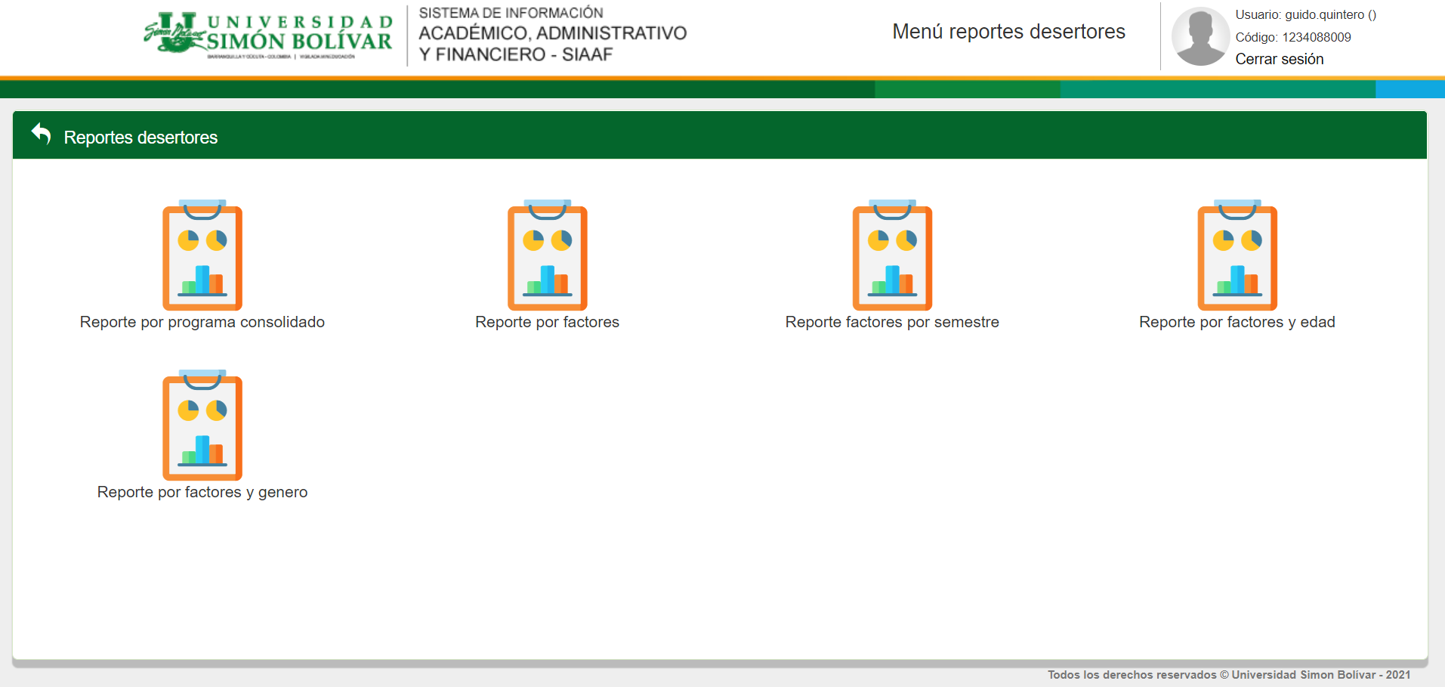
A continuación, se mostrarán los reportes disponibles

Slide 9
Reporte por programa consolidado

Slide 10
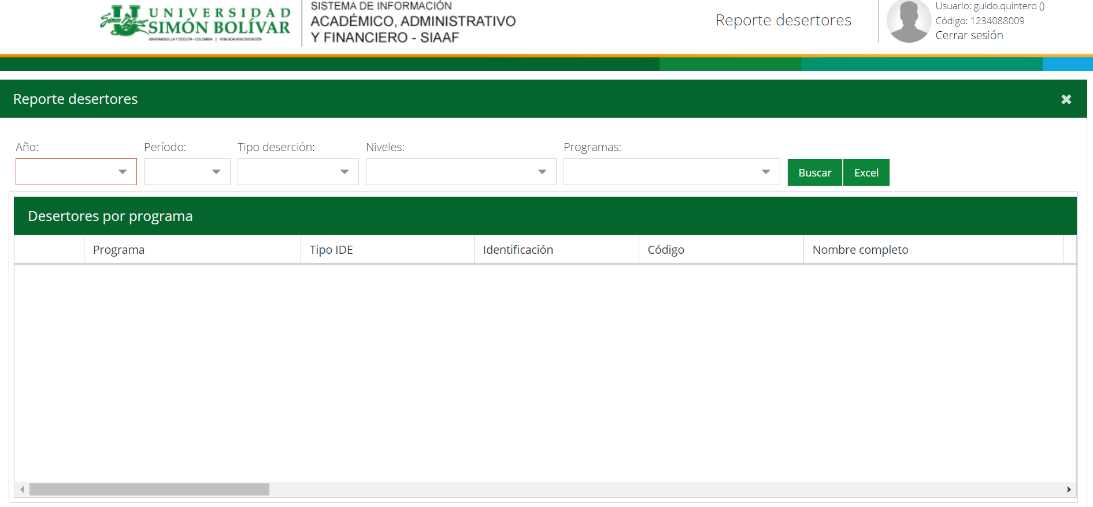
Procedemos a completar todos los filtros, [año,periodo,tipo deserción, nivel, programa], posteriormente presionamos el boton buscar.

Slide 11
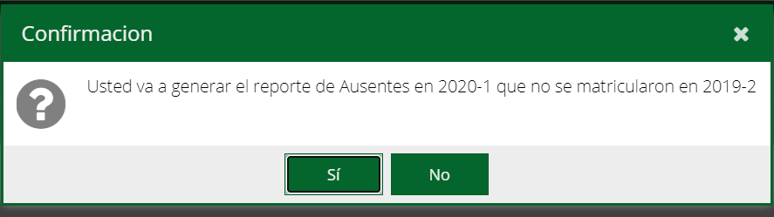
Al presionar buscar se generará un aviso previo para generar el reporte, al presionar “Si” se generara automáticamente.

Slide 12
SIA WEB
Reporte por factores

Slide 13
Continuamos con el reporte por factores.

Slide 14
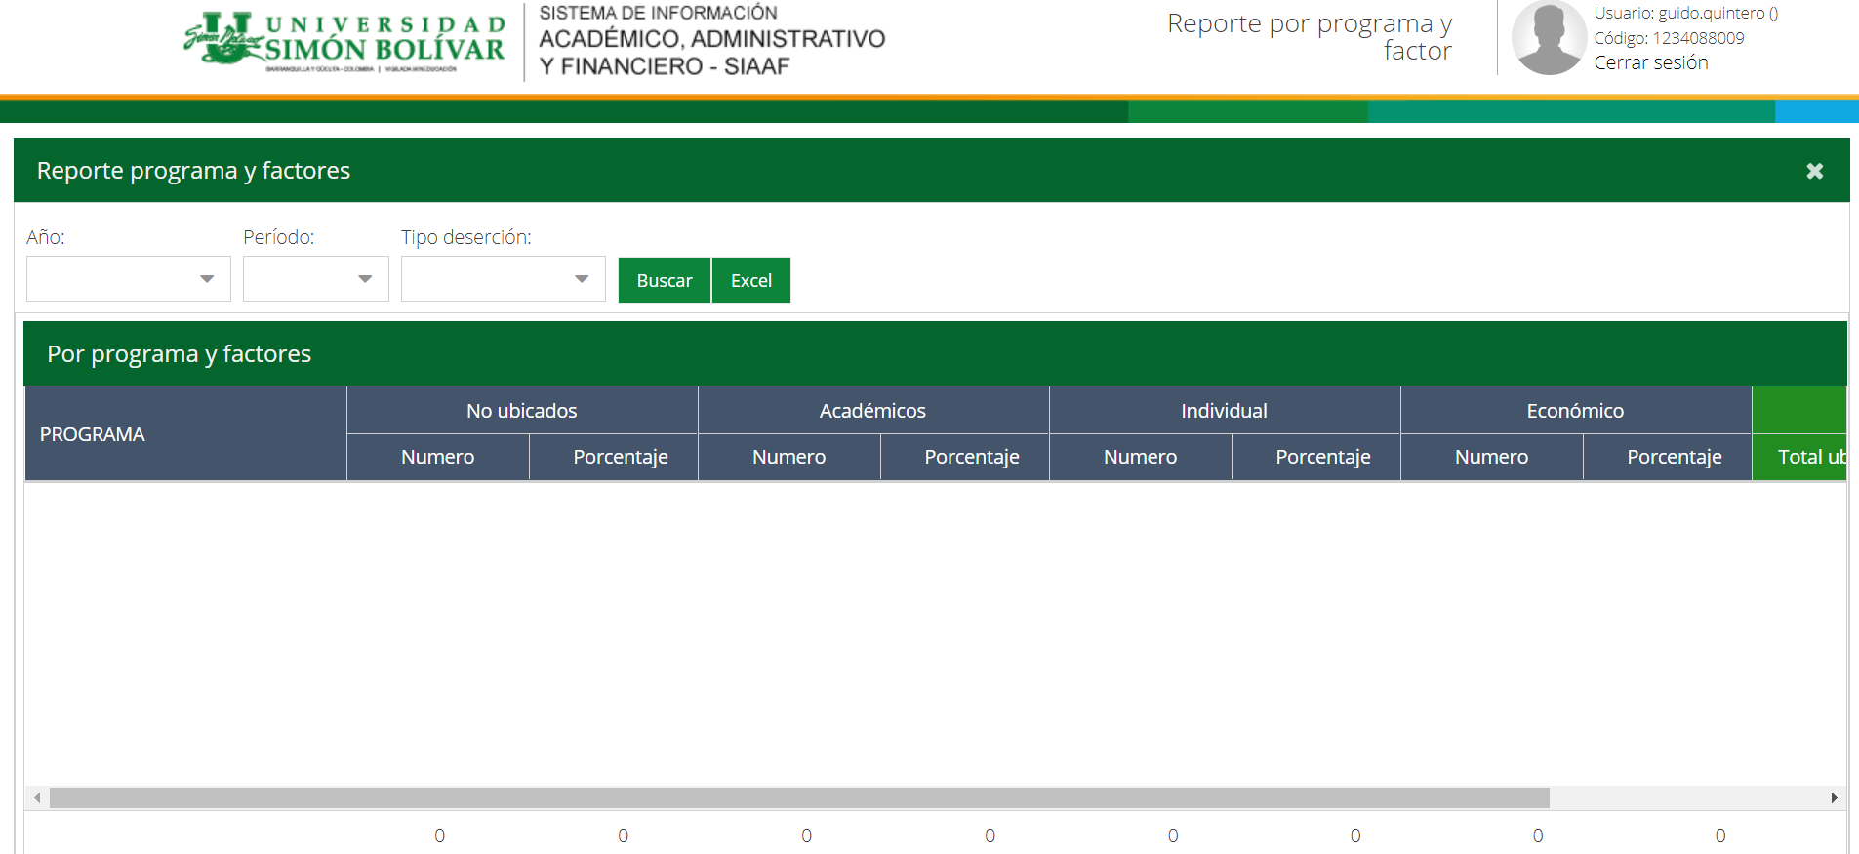
Procedemos a completar todos los filtros, [año,periodo,tipo deserción], posteriormente presionamos el boton buscar.

Slide 15
Al presionar buscar se generará un aviso previo para generar el reporte, al presionar “Si” se generará automáticamente.

Slide 16
SIA WEB
Reporte de Factores por semestre

Slide 17
Continuamos con el reporte por factores por semestre.

Slide 18
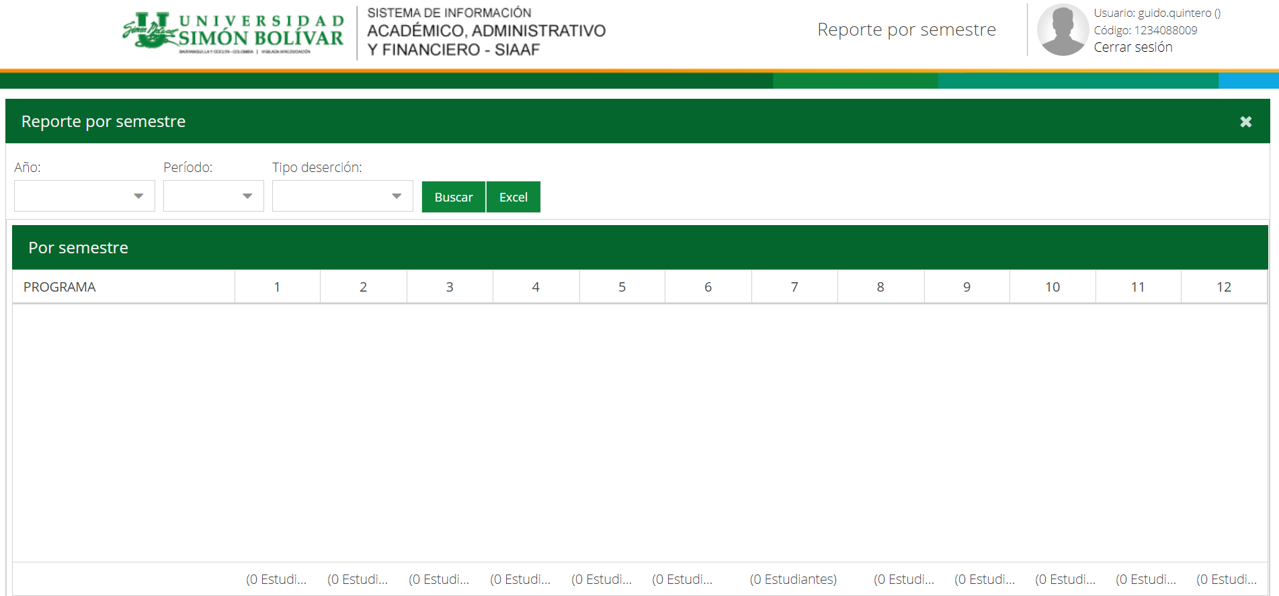
Procedemos a completar todos los filtros, [año,periodo,tipo deserción], posteriormente presionamos el boton buscar.

Slide 19
Al presionar buscar se generara un aviso previo para generar el reporte, al presionar “si” se generara automáticamente.

Slide 20
SIA WEB
Reporte de Factores y Edad

Slide 21
Continuamos con el reporte por factores y edad.

Slide 22
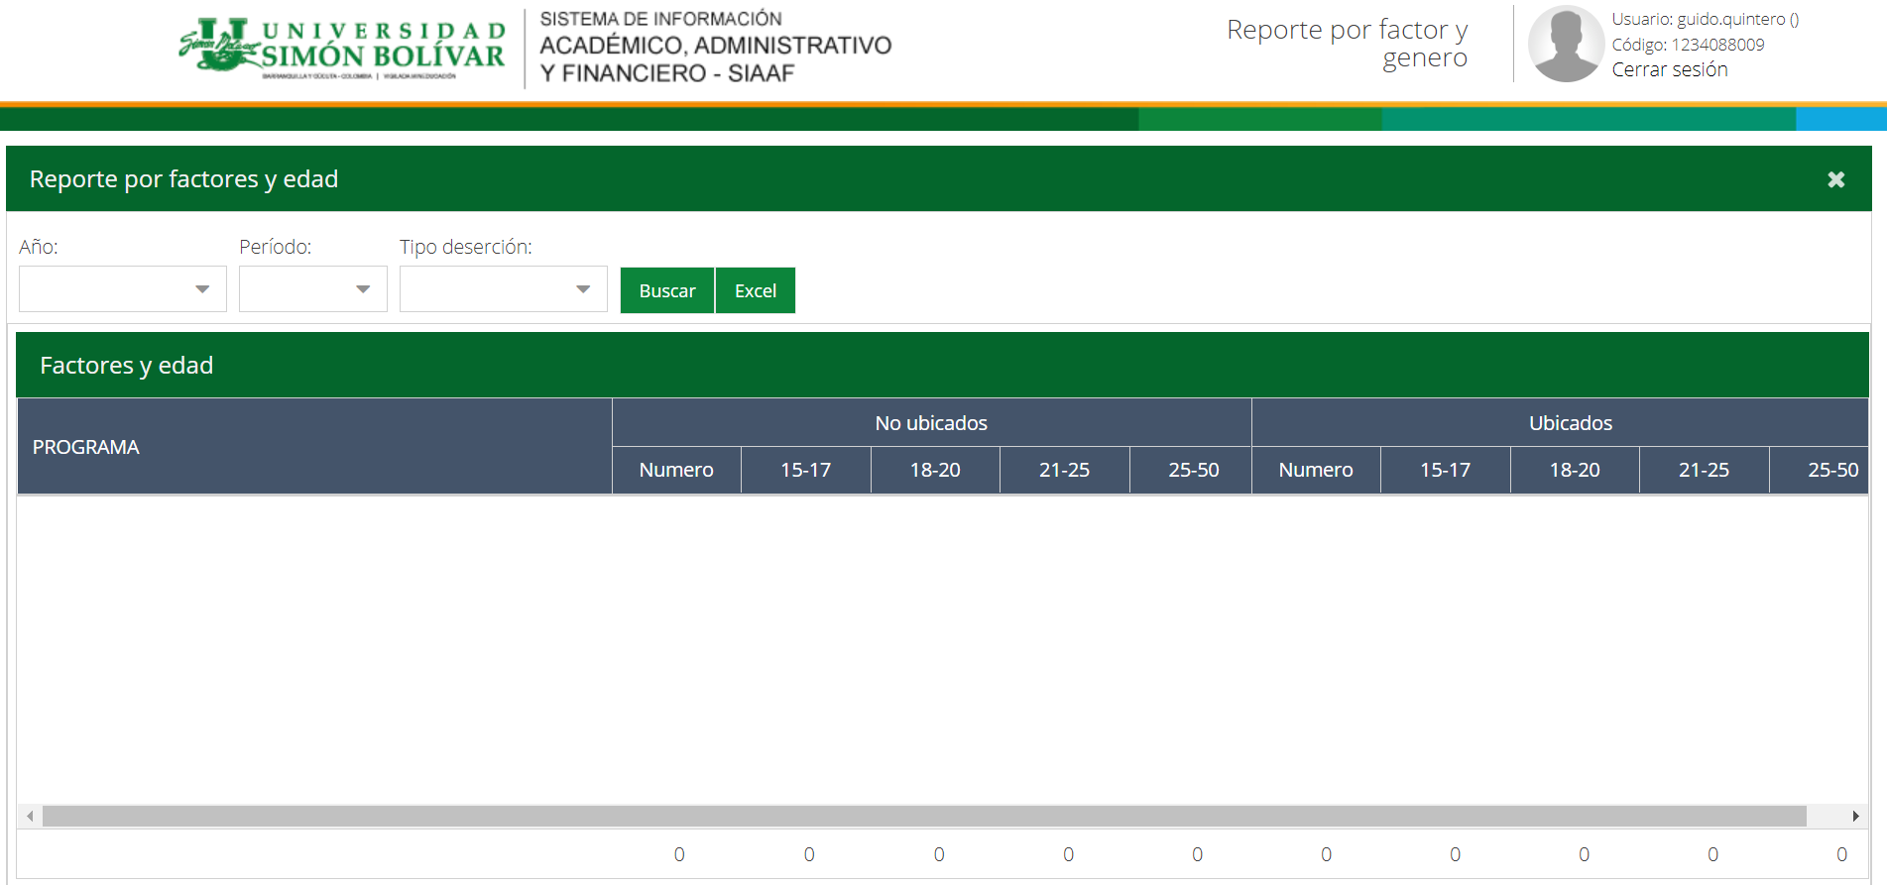
Procedemos a completar todos los filtros, [año,periodo,tipo deserción], posteriormente presionamos el boton buscar.

Slide 23
Al presionar buscar se generara un aviso previo para generar el reporte, al presionar “si” y se generara automáticamente.

Slide 24
SIA WEB
Reporte Factores y Género

Slide 25
Continuamos con el reporte por factores y genero.

Slide 26
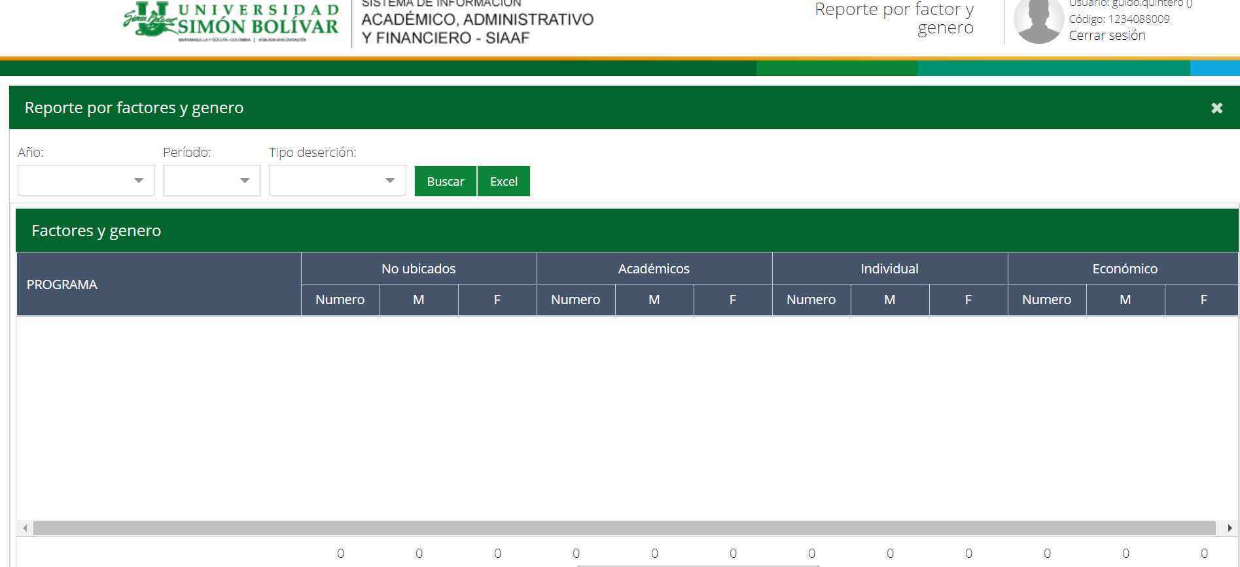
Procedemos a llenar todos los filtros, [año,periodo,tipo deserción], posteriormente presionamos el boton buscar.

Slide 27
Al presionar buscar se generara un aviso previo para generar el reporte, al presionar que “si” y se generara automáticamente.

